Slide 1
오라클 명령어 - 2
시퀀스

Slide 2
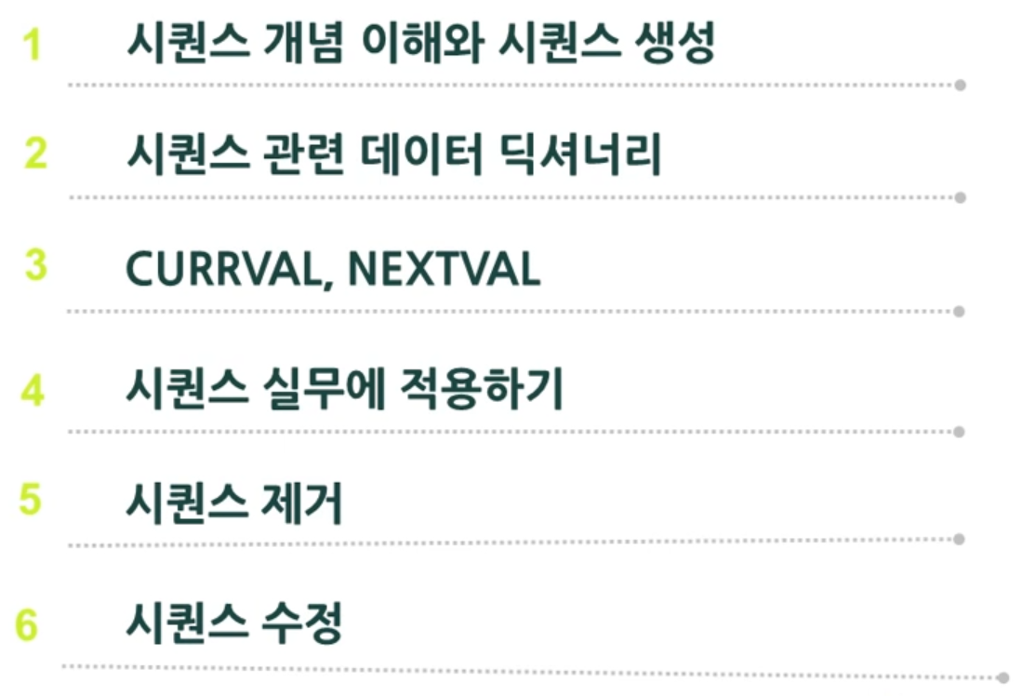
시퀀스
목차

Slide 3
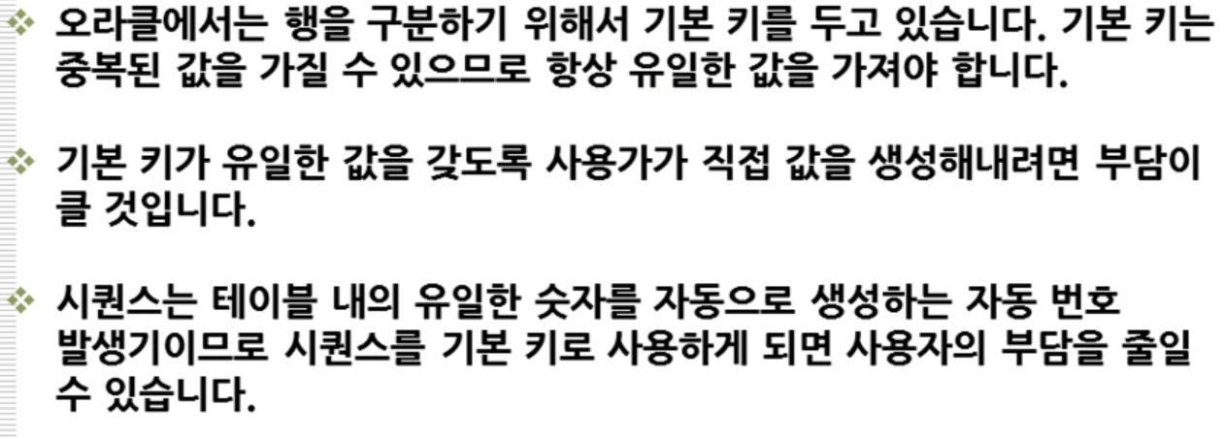
시퀀스
시퀀스 개념 이해와 시퀀스 생성

Slide 4
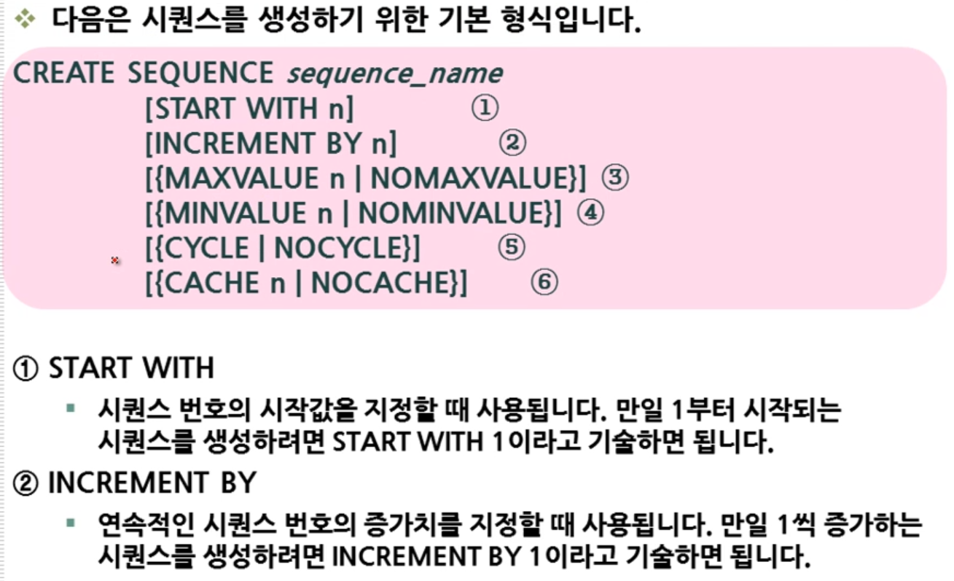
시퀀스
뷰의 기본 테이블

Slide 5
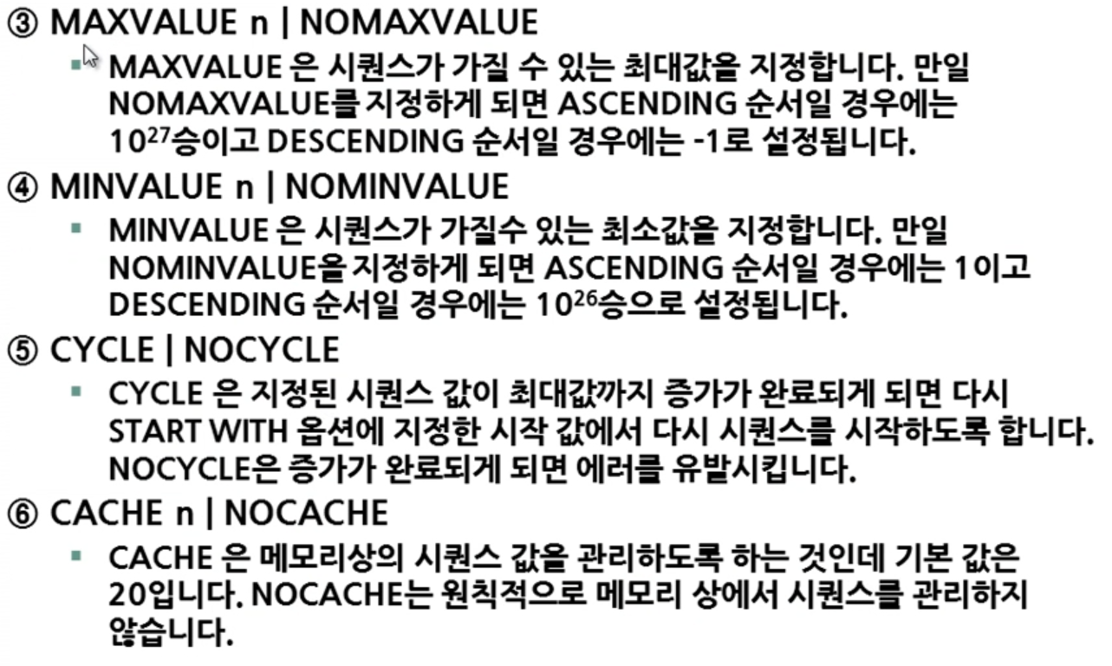
시퀀스
뷰의 기본 테이블

Slide 6
시퀀스
예제
CREATE SEQUENCE board_seq --시퀀스이름 board_seq
INCREMENT BY 1 --증감숫자 1
START WITH 1 --시작숫자 1
MINVALUE 1 --최소값 1
MAXVALUE 1000 --최대값 1000
NOCYCLE --순한하지않음
CACHE; --메모리에 시퀀스값 미리할당
CREATE TABLE EX_TABLE (BOARD_NUM NUMBER(4) NOT NULL);
INSERT INTO EX_TABLE(BOARD_NUM) VALUES(EX_SEQ.NEXTVAL);

Slide 7
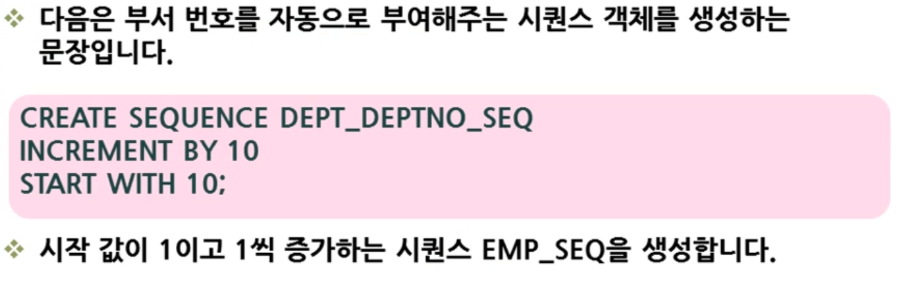
시퀀스
뷰의 기본 테이블

Slide 8
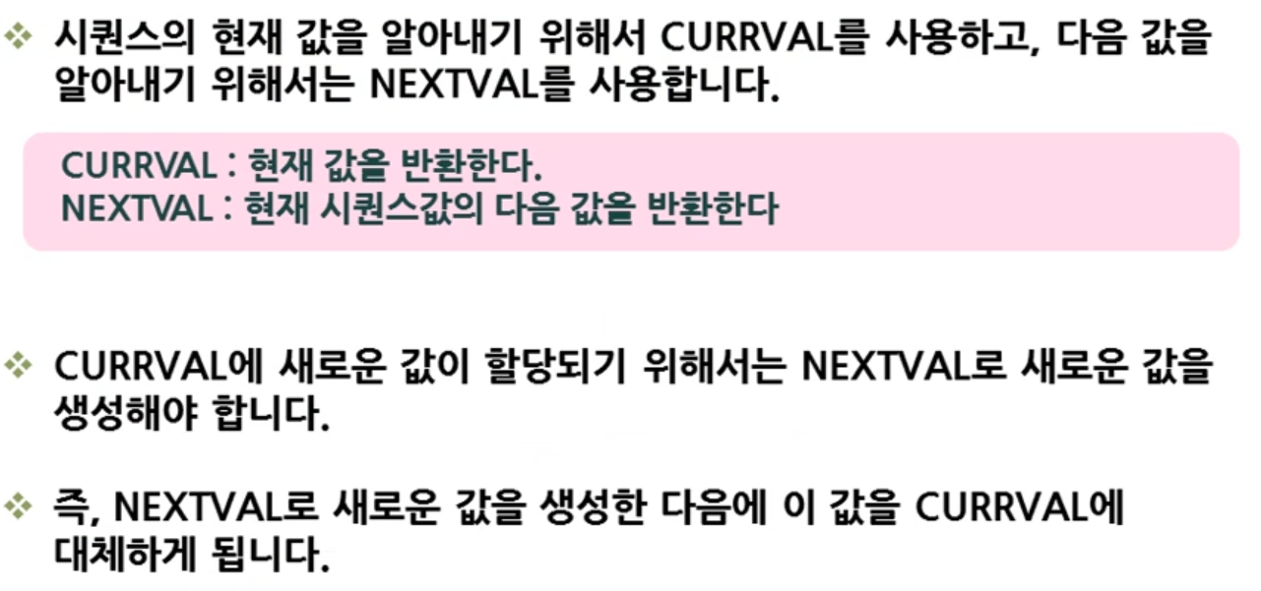
시퀀스
CURRVAL, NEXTVAL

Slide 9
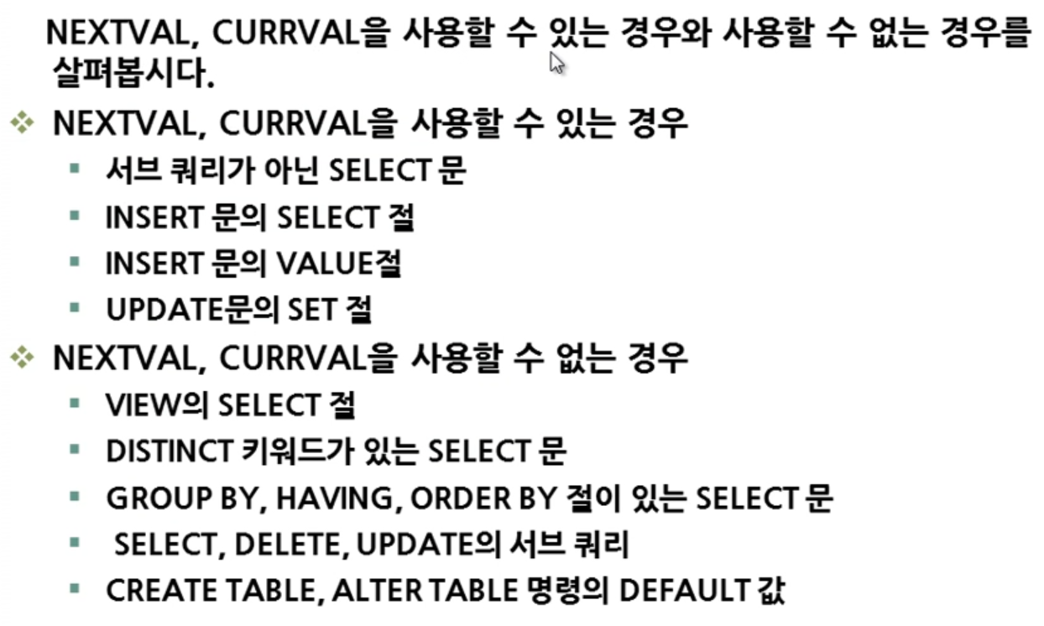
시퀀스
CURRVAL, NEXTVAL

Slide 10
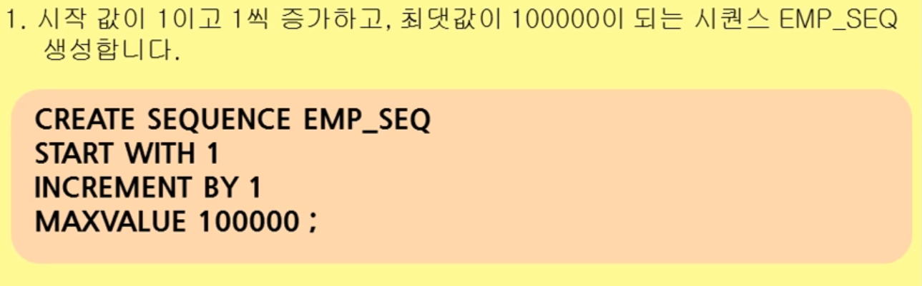
실습.
아래와 같이 출력하시오.

Slide 11
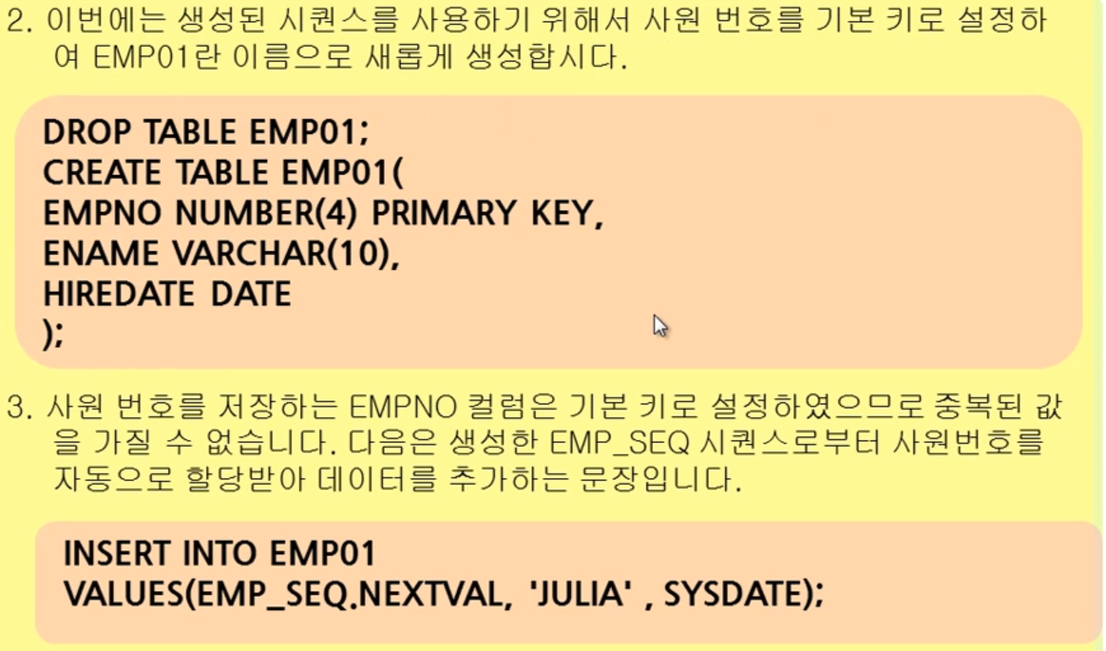
실습.
아래와 같이 출력하시오.

Slide 12
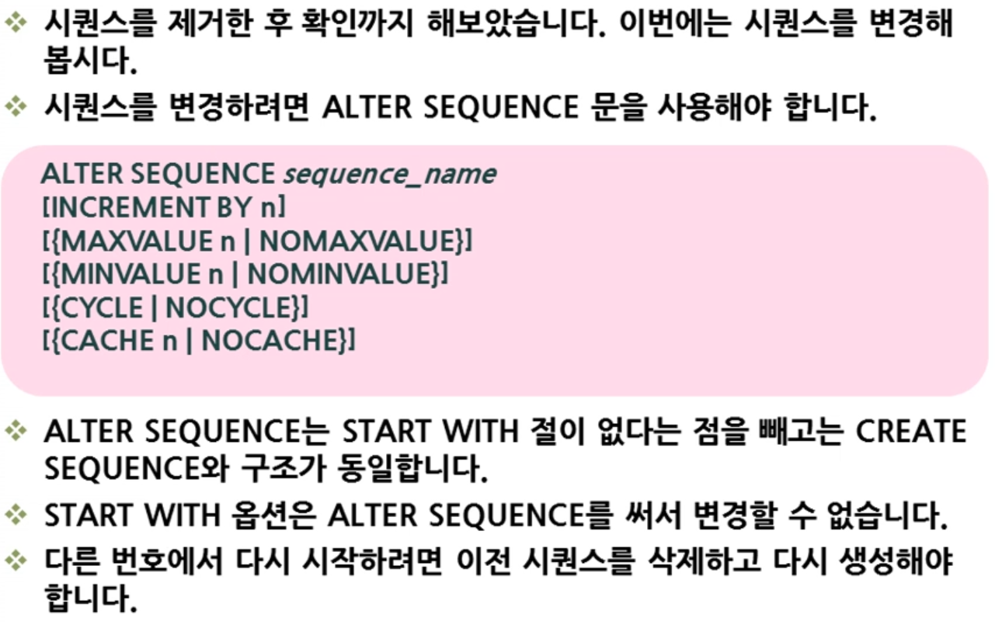
시퀀스
시퀀스 수정

Slide 13
시퀀스
CURRVAL, NEXTVAL

Slide 14
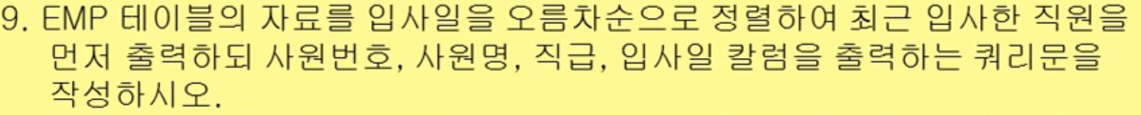
실습.
아래와 같이 출력하시오.

